Slide 3
课时作业1 运动的描述

Slide 4
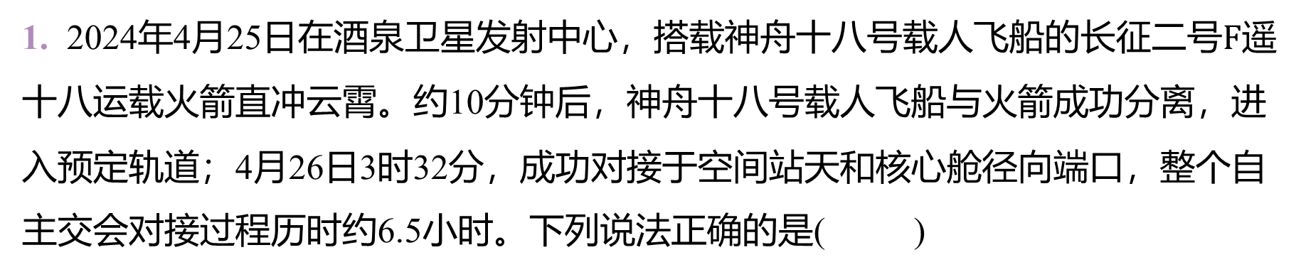
基础达标练
1. 2024年4月25日在酒泉卫星发射中心，搭载神舟十八号载人飞船的长征二号$F$ 遥
十八运载火箭直冲云霄。约10分钟后，神舟十八号载人飞船与火箭成功分离，进
入预定轨道；4月26日3时32分，成功对接于空间站天和核心舱径向端口，整个自
主交会对接过程历时约6.5小时。下列说法正确的是( )
C
A. 研究神舟十八号飞船与天和核心舱对接时，能将其视为质点
B. 研究神舟十八号飞船绕地球运行的轨迹时，不能将其视为质点
C. “6.5小时”属于时间间隔
D. “4月26日3时32分”属于时间间隔

Slide 5
[解析] 对接时，形状和体积对所研究问题的影响不能忽略，此时不能视为质点，故
A错误；研究飞船绕地球运行的轨迹时，形状和体积可以忽略，因此能看成质点，故
B错误；“6.5小时”属于时间间隔，故C正确；4月26日3时32分属于时刻，故D错误。

Slide 6
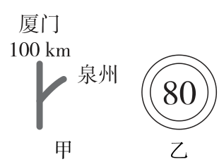
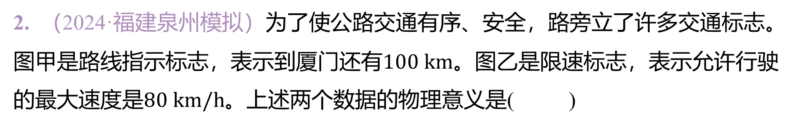
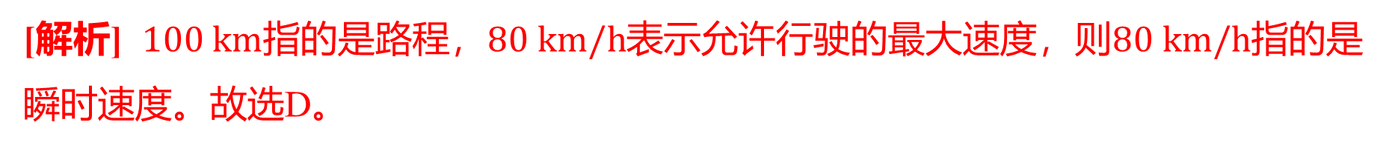
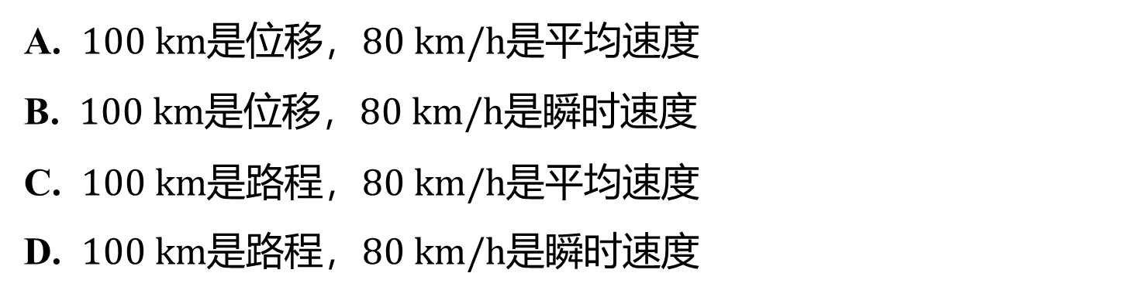
2. （2024·福建泉州模拟）为了使公路交通有序、安全，路旁立了许多交通标志。
图甲是路线指示标志，表示到厦门还有$100 km$ 。图乙是限速标志，表示允许行驶
的最大速度是$80 km/h$ 。上述两个数据的物理意义是( )
D
A. $100 km$是位移，$80 km/h$ 是平均速度
B. $100 km$是位移，$80 km/h$ 是瞬时速度
C. $100 km$是路程，$80 km/h$ 是平均速度
D. $100 km$是路程，$80 km/h$ 是瞬时速度
[解析] $100 km$指的是路程，$80 km/h$表示允许行驶的最大速度，则$80 km/h$ 指的是
瞬时速度。故选D。

Slide 7
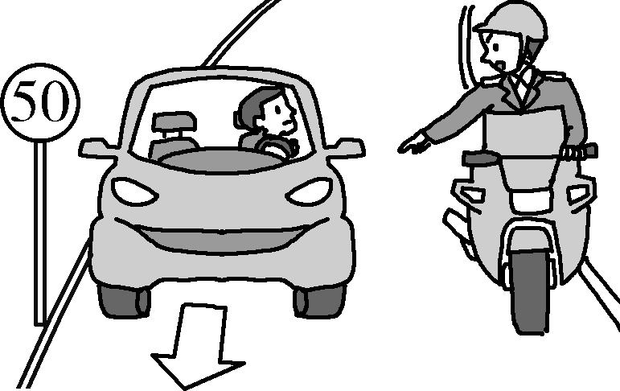
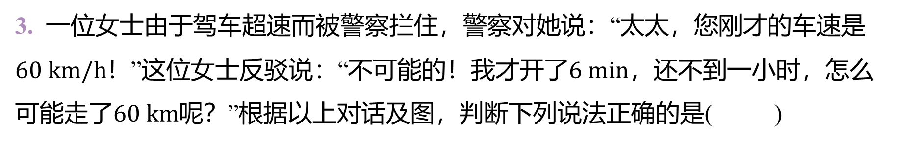
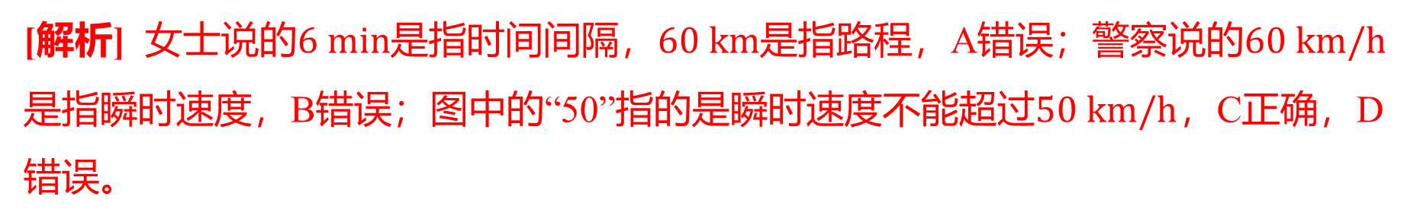
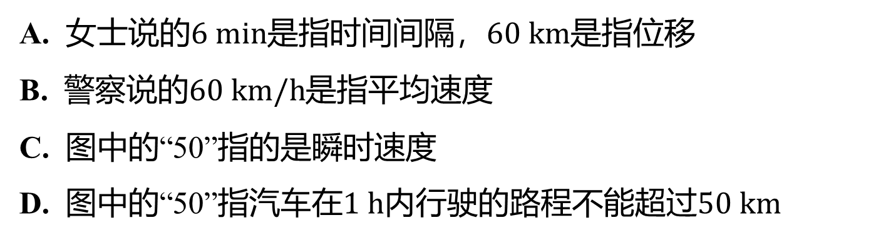
3. 一位女士由于驾车超速而被警察拦住，警察对她说：“太太，您刚才的车速是
$60 km/h$！”这位女士反驳说：“不可能的！我才开了$6 min$ ，还不到一小时，怎么
可能走了$60 km$ 呢？”根据以上对话及图，判断下列说法正确的是( )
C
A. 女士说的$6 min$是指时间间隔，$60 km$ 是指位移
B. 警察说的$60 km/h$ 是指平均速度
C. 图中的“50”指的是瞬时速度
D. 图中的“50”指汽车在$1 h$内行驶的路程不能超过$50 km$
[解析] 女士说的$6 min$是指时间间隔，$60 km$是指路程，A错误；警察说的$60 km/h$
是指瞬时速度，B错误；图中的“50”指的是瞬时速度不能超过$50 km/h$ ，C正确，D
错误。

Slide 8
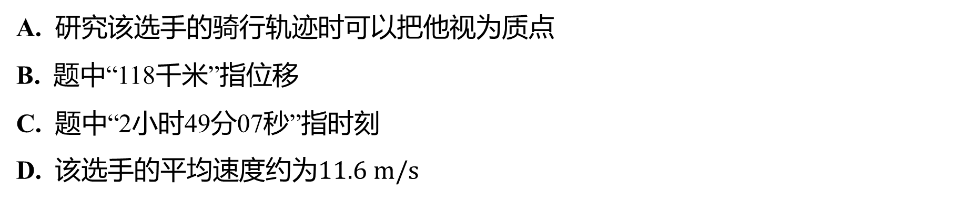
4. （2024·浙江衢州期末）2024年4月21日在开化举行首届钱江源公路自行车赛，
起点终点均设在醉根广场，全程118千米，男子精英组某选手以2小时49分07秒的成
绩率先冲过终点。根据以上信息，下列说法正确的是( )
A
A. 研究该选手的骑行轨迹时可以把他视为质点
B. 题中“118千米”指位移
C. 题中“2小时49分07秒”指时刻
D. 该选手的平均速度约为$11.6 m/s$
[解析] 研究选手的骑行轨迹时，他本身的大小和形状可以忽略，对研究问题没有
影响，可以看成质点，A正确；题中的“118千米”指路程，B错误；题中“2小时49分
07秒”指时间间隔，C错误；起点终点一样，位移为零，平均速度为零，D错误。

Slide 9
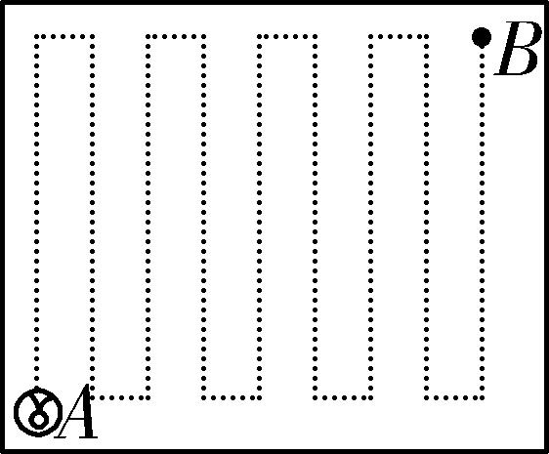
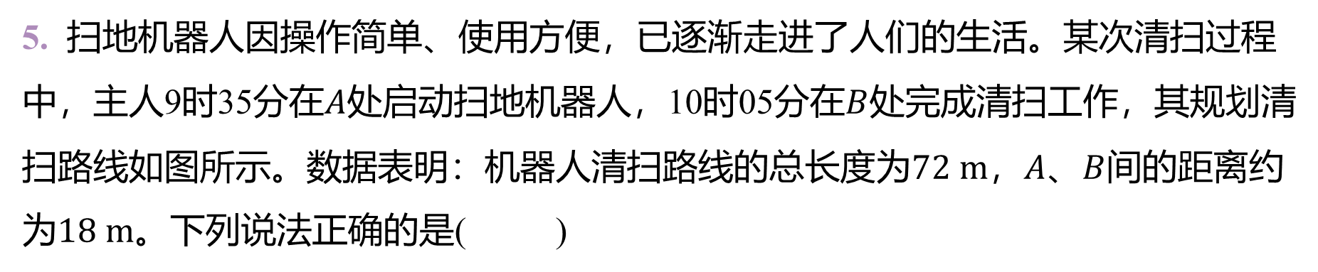
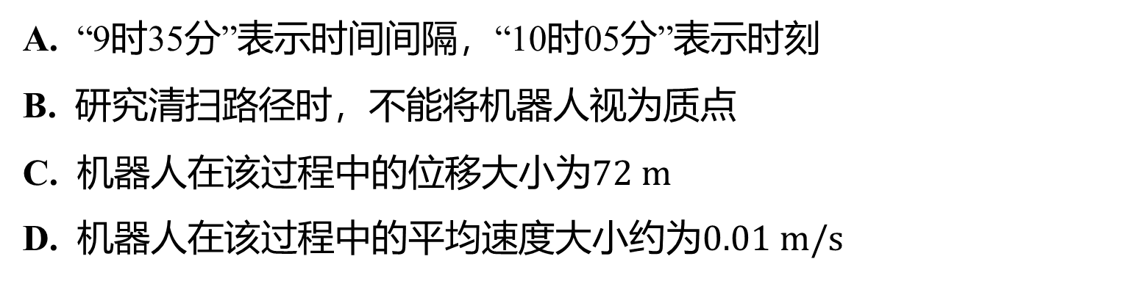
5. 扫地机器人因操作简单、使用方便，已逐渐走进了人们的生活。某次清扫过程
中，主人9时35分在$A$处启动扫地机器人，10时05分在$B$ 处完成清扫工作，其规划清
扫路线如图所示。数据表明：机器人清扫路线的总长度为$72 m$，$A$、$B$ 间的距离约
为$18 m$ 。下列说法正确的是( )
D
A. “9时35分”表示时间间隔，“10时05分”表示时刻
B. 研究清扫路径时，不能将机器人视为质点
C. 机器人在该过程中的位移大小为$72 m$
D. 机器人在该过程中的平均速度大小约为$0.01 m/s$

Slide 10
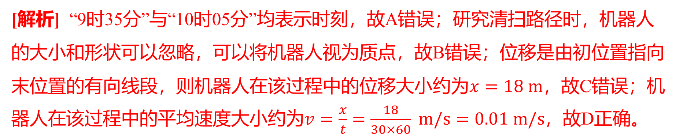
[解析] “9时35分”与“10时05分”均表示时刻，故A错误；研究清扫路径时，机器人
的大小和形状可以忽略，可以将机器人视为质点，故B错误；位移是由初位置指向
末位置的有向线段，则机器人在该过程中的位移大小约为$x=18 m$ ，故C错误；机
器人在该过程中的平均速度大小约为$v=\frac{x}{t}=\frac{18}{30×60} m/s=0.01 m/s$ ，故D正确。

Slide 11
B
6. 关于速度、速度改变量、加速度，正确的说法是( )
A. 物体运动的速度改变量很大，它的加速度一定很大
B. 速度很大的物体，其加速度可以很小，可以为零
C. 某时刻物体的速度为零，其加速度不可能为零
D. 加速度很大时，运动物体的速度一定很大
[解析] 物体的速度变化量大，所用时间可能很长，速度变化不一定快，加速度不
一定大，A错误；速度很大的物体，速度变化不一定快，加速度不一定大，加速度
可以很小，也可以为零，B正确；某时刻的速度为零，加速度不一定为零，C错误；
加速度很大，速度变化很快，速度不一定大，比如火箭刚升空的瞬间，D错误。

Slide 12
7. 我国某新型潜航器在某次试航中，测试垂直急速下潜、上浮性能，水面舰艇上
的测试员发现仪表上显示潜航器在某时刻的速度为正值，加速度也是正值且大小
不断减小直到为零，则该潜航器的运动情况为( )
C
A. 位移先增大后减小，直到加速度等于零为止
B. 位移一直在增大，直到加速度等于零为止
C. 速度一直在增大，直到加速度等于零为止
D. 速度先增大后减小，直到加速度等于零为止
[解析] 由于加速度的方向始终与速度方向相同，则速度一直在增大，当加速度减
小到零时，速度达到最大值，故C正确，D错误；位移一直在增大，当加速度减小
到零时，速度不再变化，但位移随时间继续增大，故A、B错误。

Slide 13
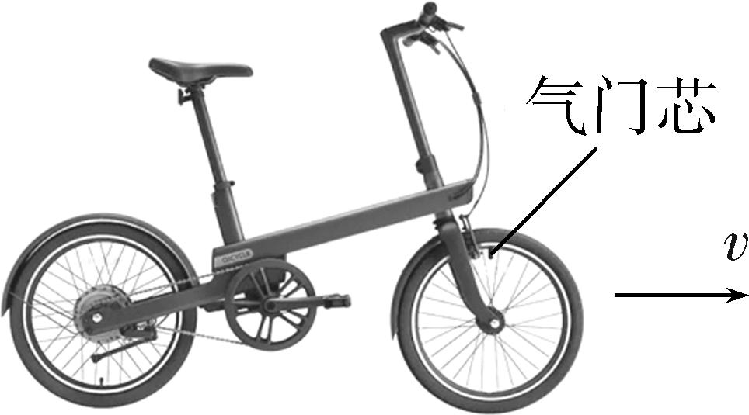
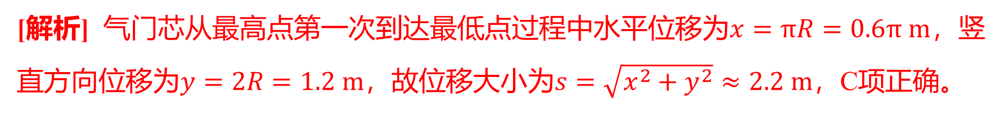
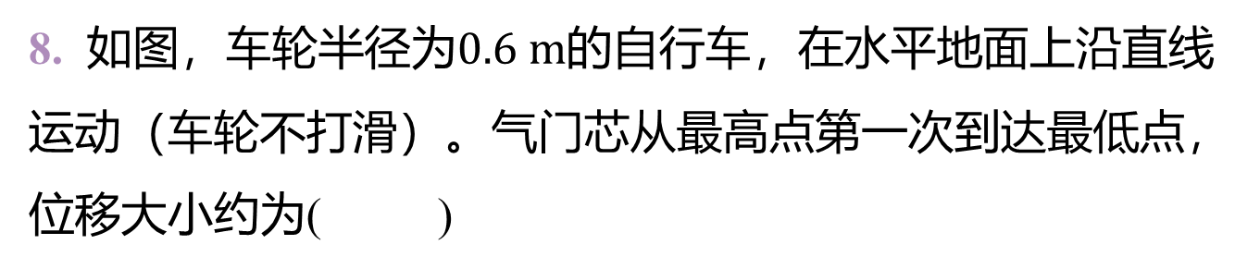
8. 如图，车轮半径为$0.6 m$ 的自行车，在水平地面上沿直线
运动（车轮不打滑）。气门芯从最高点第一次到达最低点，
位移大小约为( )
C
A. $1.2 m$ B. $1.8 m$ C. $2.2 m$ D. $3.6 m$
[解析] 气门芯从最高点第一次到达最低点过程中水平位移为$x=πR=0.6π m$ ，竖
直方向位移为$y=2R=1.2 m$，故位移大小为$s=\sqrt{x^{2}+y^{2}}≈2.2 m$ ，C项正确。

Slide 14
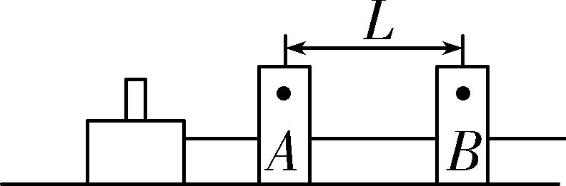
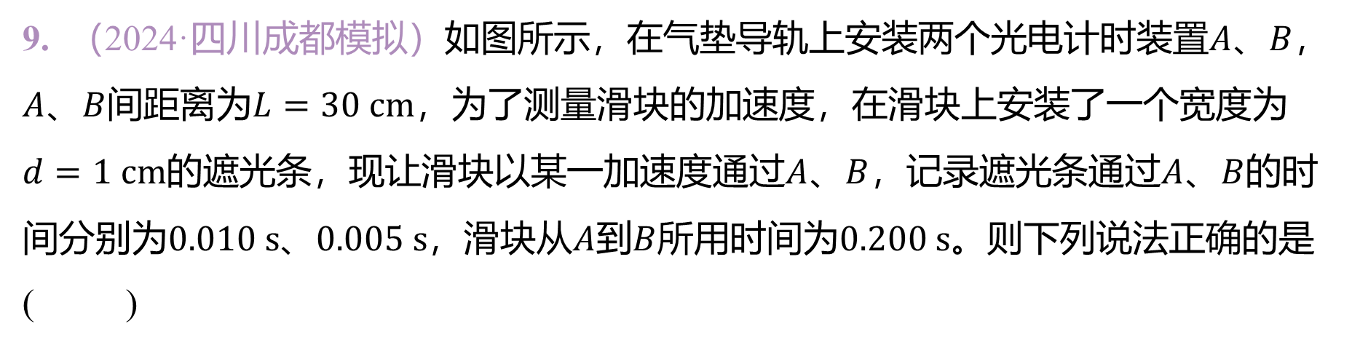
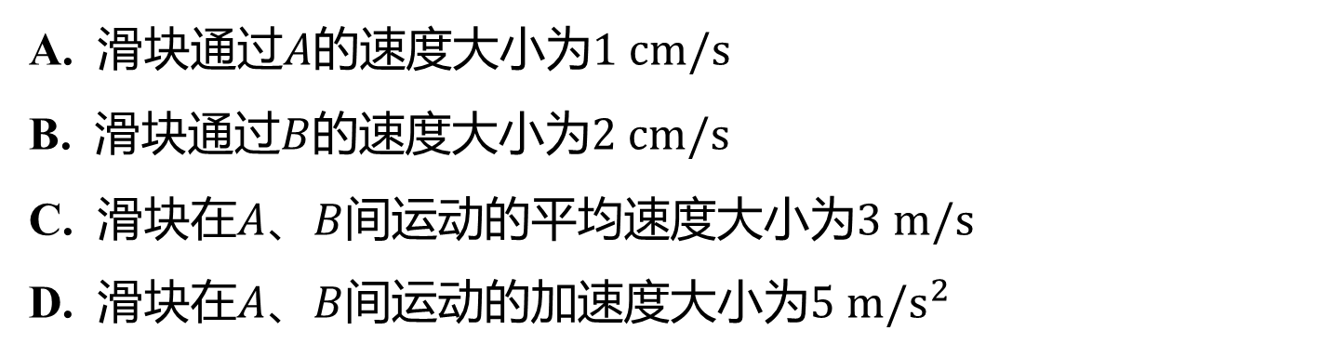
能力强化练
9. （2024·四川成都模拟）如图所示，在气垫导轨上安装两个光电计时装置$A$、$B$ ，
$A$、$B$间距离为$L=30 cm$ ，为了测量滑块的加速度，在滑块上安装了一个宽度为
$d=1 cm$的遮光条，现让滑块以某一加速度通过$A$、$B$，记录遮光条通过$A$、$B$ 的时
间分别为$0.010 s$、$0.005 s$，滑块从$A$到$B$所用时间为$0.200 s$ 。则下列说法正确的是
( )
D
A. 滑块通过$A$的速度大小为$1 cm/s$
B. 滑块通过$B$的速度大小为$2 cm/s$
C. 滑块在$A$、$B$间运动的平均速度大小为$3 m/s$
D. 滑块在$A$、$B$间运动的加速度大小为$5 m/s^{2}$

Slide 15
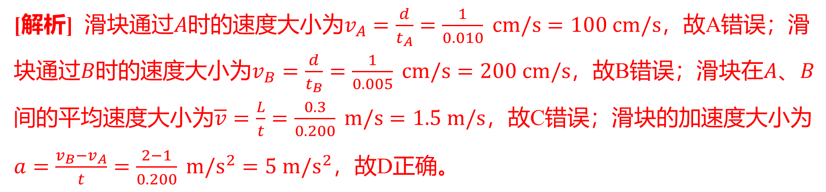
[解析] 滑块通过$A$时的速度大小为$v_{A}=\frac{d}{t_{A}}=\frac{1}{0.010} cm/s=100 cm/s$ ，故A错误；滑
块通过$B$时的速度大小为$v_{B}=\frac{d}{t_{B}}=\frac{1}{0.005} cm/s=200 cm/s$，故B错误；滑块在$A$、$B$
间的平均速度大小为$\overline{v}=\frac{L}{t}=\frac{0.3}{0.200} m/s=1.5 m/s$ ，故C错误；滑块的加速度大小为
$a=\frac{v_{B}−v_{A}}{t}=\frac{2−1}{0.200} m/s^{2}=5 m/s^{2}$ ，故D正确。

Slide 16
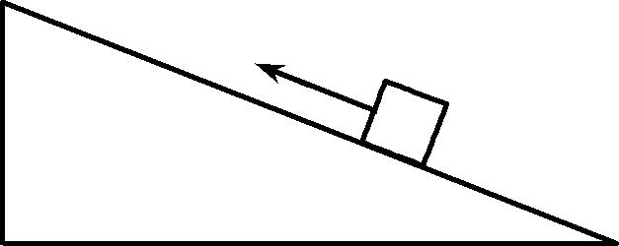
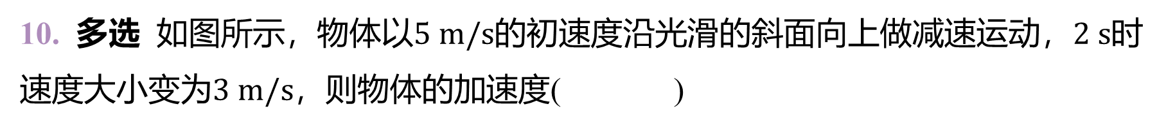
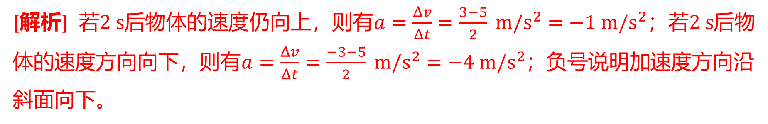
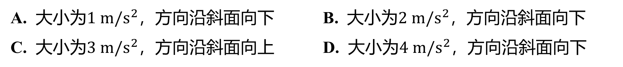
10. 多选 如图所示，物体以$5 m/s$的初速度沿光滑的斜面向上做减速运动，$2 s$ 时
速度大小变为$3 m/s$ ，则物体的加速度( )
AD
A. 大小为$1 m/s^{2}$，方向沿斜面向下 B. 大小为$2 m/s^{2}$ ，方向沿斜面向下
C. 大小为$3 m/s^{2}$，方向沿斜面向上 D. 大小为$4 m/s^{2}$ ，方向沿斜面向下
[解析] 若$2 s$后物体的速度仍向上，则有$a=\frac{Δv}{Δt}=\frac{3−5}{2} m/s^{2}=−1 m/s^{2}$；若$2 s$ 后物
体的速度方向向下，则有$a=\frac{Δv}{Δt}=\frac{−3−5}{2} m/s^{2}=−4 m/s^{2}$ ；负号说明加速度方向沿
斜面向下。

Slide 17
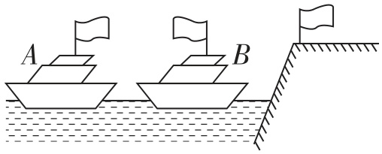
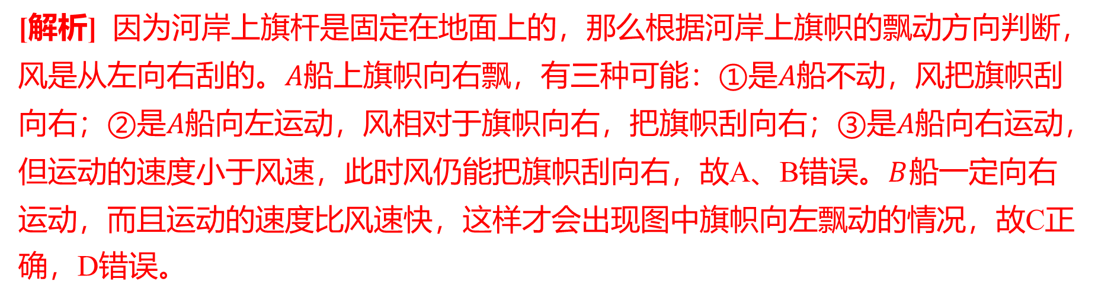
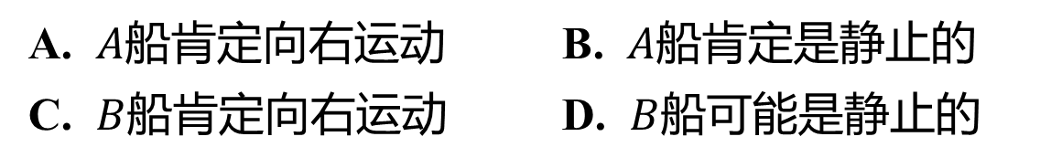
11. 如图所示，由于风的缘故，河岸上的旗帜向右飘，在河面上的两条船上的旗帜
分别向右、向左飘，两条船运动状态是( )
C
A. $A$船肯定向右运动 B. $A$ 船肯定是静止的
C. $B$船肯定向右运动 D. $B$ 船可能是静止的
[解析] 因为河岸上旗杆是固定在地面上的，那么根据河岸上旗帜的飘动方向判断，
风是从左向右刮的。$A$船上旗帜向右飘，有三种可能：①是$A$ 船不动，风把旗帜刮
向右；②是$A$船向左运动，风相对于旗帜向右，把旗帜刮向右；③是$A$ 船向右运动，
但运动的速度小于风速，此时风仍能把旗帜刮向右，故A、B错误。$B$ 船一定向右
运动，而且运动的速度比风速快，这样才会出现图中旗帜向左飘动的情况，故C正
确，D错误。

Slide 18
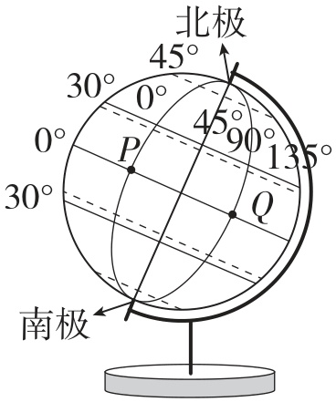
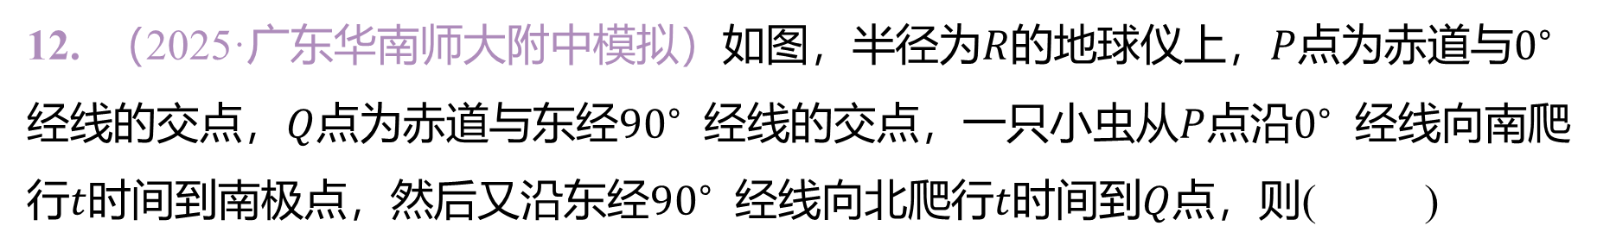
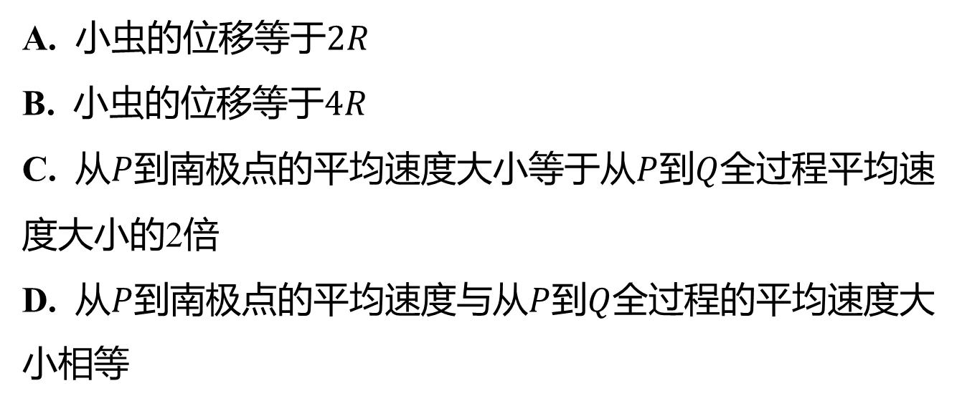
12. （2025·广东华南师大附中模拟）如图，半径为$R$的地球仪上，$P$点为赤道与$0^{∘}$
经线的交点，$Q$点为赤道与东经${90}^{∘}$ 经线的交点，一只小虫从$P$点沿$0^{∘}$ 经线向南爬
行$t$时间到南极点，然后又沿东经${90}^{∘}$ 经线向北爬行$t$时间到$Q$ 点，则( )
C
A. 小虫的位移等于$2R$
B. 小虫的位移等于$4R$
C. 从$P$到南极点的平均速度大小等于从$P$到$Q$ 全过程平均速
度大小的2倍
D. 从$P$到南极点的平均速度与从$P$到$Q$ 全过程的平均速度大
小相等

Slide 19
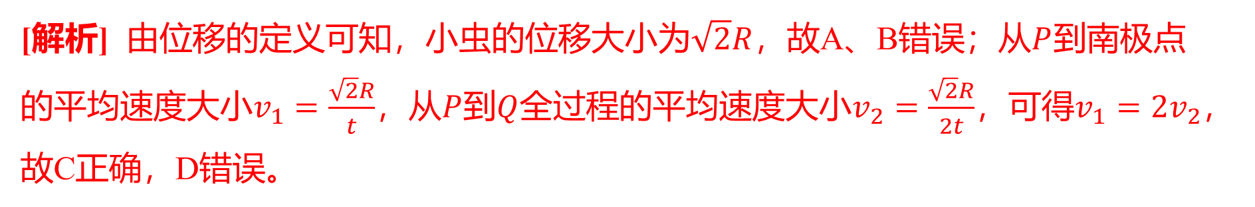
[解析] 由位移的定义可知，小虫的位移大小为$\sqrt{2}R$，故A、B错误；从$P$ 到南极点
的平均速度大小$v_{1}=\frac{\sqrt{2}R}{t}$，从$P$到$Q$全过程的平均速度大小$v_{2}=\frac{\sqrt{2}R}{2t}$，可得$v_{1}=2v_{2}$ ，
故C正确，D错误。

Slide 20
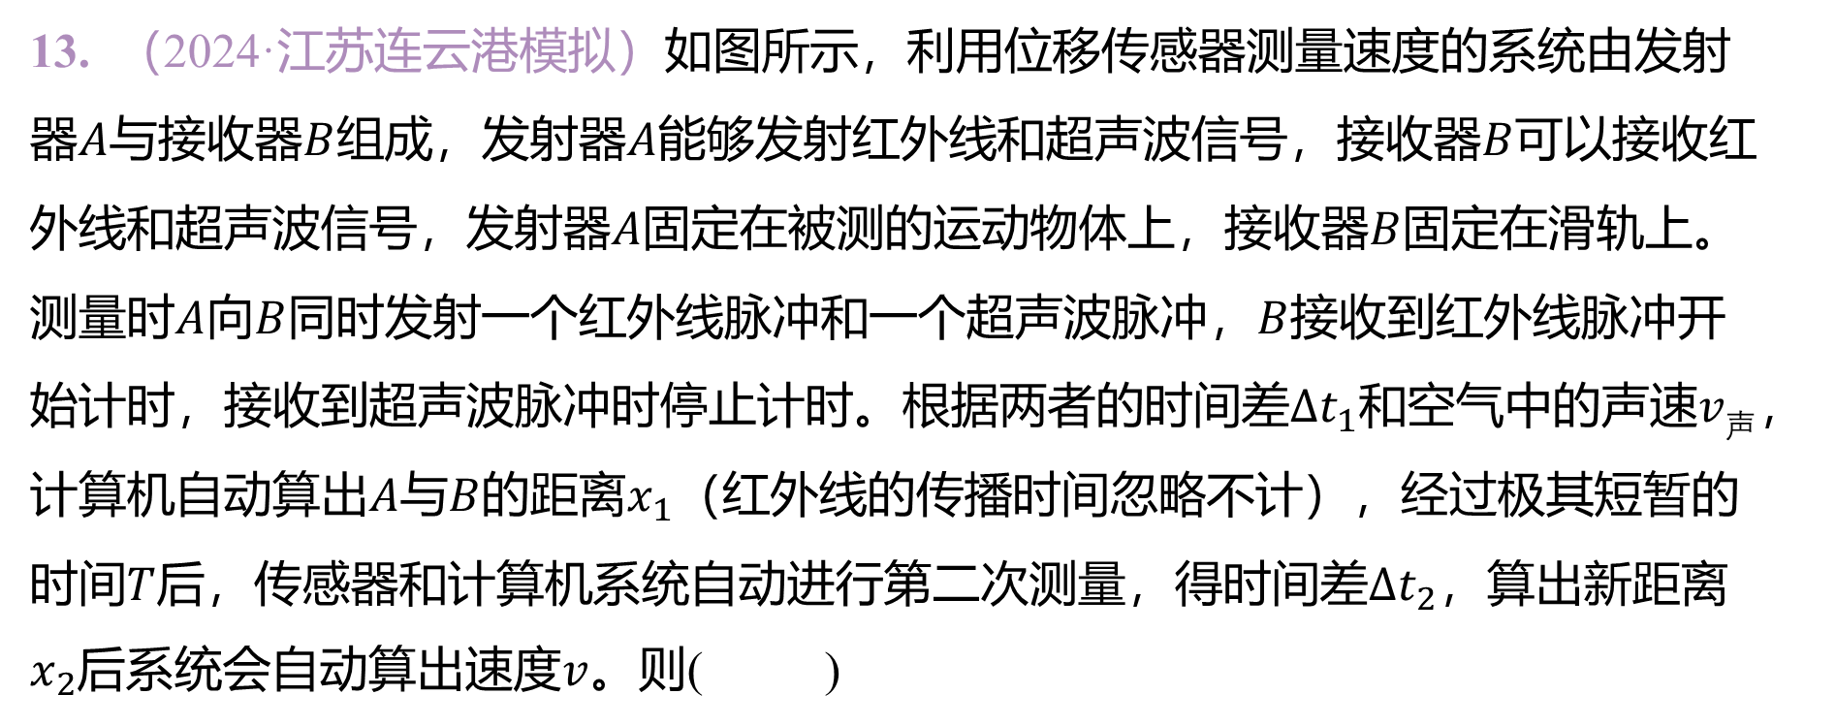
素养综合练
13. （2024·江苏连云港模拟）如图所示，利用位移传感器测量速度的系统由发射
器$A$与接收器$B$组成，发射器$A$能够发射红外线和超声波信号，接收器$B$ 可以接收红
外线和超声波信号，发射器$A$固定在被测的运动物体上，接收器$B$ 固定在滑轨上。
测量时$A$向$B$同时发射一个红外线脉冲和一个超声波脉冲，$B$ 接收到红外线脉冲开
始计时，接收到超声波脉冲时停止计时。根据两者的时间差$Δt_{1}$和空气中的声速$v_{声}$ ，
计算机自动算出$A$与$B$的距离$x_{1}$ （红外线的传播时间忽略不计），经过极其短暂的
时间$T$后，传感器和计算机系统自动进行第二次测量，得时间差$Δt_{2}$ ，算出新距离
$x_{2}$后系统会自动算出速度$v$ 。则( )

Slide 21
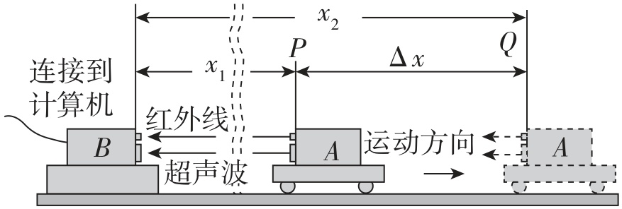
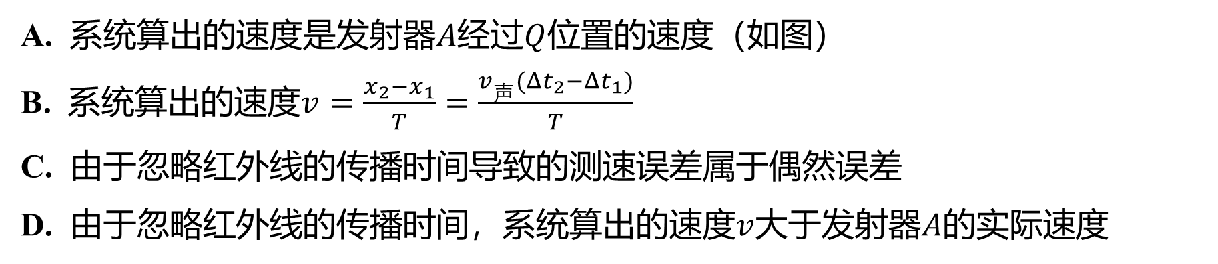
A. 系统算出的速度是发射器$A$经过$Q$ 位置的速度（如图）
B. 系统算出的速度$v=\frac{x_{2}−x_{1}}{T}=\frac{v_{声}(Δt_{2}−Δt_{1})}{T}$
C. 由于忽略红外线的传播时间导致的测速误差属于偶然误差
D. 由于忽略红外线的传播时间，系统算出的速度$v$大于发射器$A$ 的实际速度
√

Slide 22
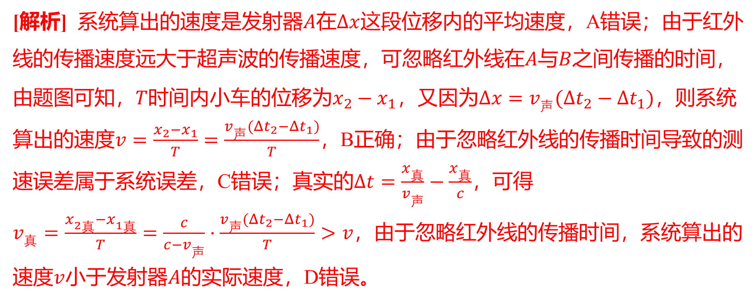
[解析] 系统算出的速度是发射器$A$在$Δx$ 这段位移内的平均速度，A错误；由于红外
线的传播速度远大于超声波的传播速度，可忽略红外线在$A$与$B$ 之间传播的时间，
由题图可知，$T$时间内小车的位移为$x_{2}−x_{1}$，又因为$Δx=v_{声}(Δt_{2}−Δt_{1})$ ，则系统
算出的速度$v=\frac{x_{2}−x_{1}}{T}=\frac{v_{声}(Δt_{2}−Δt_{1})}{T}$ ，B正确；由于忽略红外线的传播时间导致的测
速误差属于系统误差，C错误；真实的$Δt=\frac{x_{真}}{v_{声}}−\frac{x_{真}}{c}$ ，可得
$v_{真}=\frac{x_{2真}−x_{1真}}{T}=\frac{c}{c−v_{声}}⋅\frac{v_{声}(Δt_{2}−Δt_{1})}{T}>v$ ，由于忽略红外线的传播时间，系统算出的
速度$v$小于发射器$A$ 的实际速度，D错误。

